Slide 1
《方城县2024年秸秆综合利用项目实施方案》政 策 解 读

Slide 2
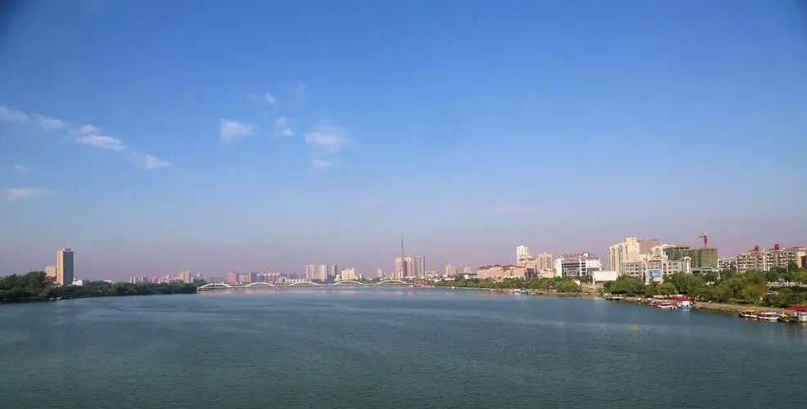
01
文件出台背景

Slide 3
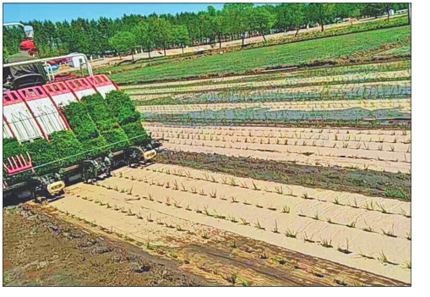

文件出台背景
为深入贯彻落实生态文明建设要促进我县农业可持续发展，减少环境污染保障人民群众生态环境权益，根据《河南省 2024年农作物秸秆综合利用项目实施方案》指导精神，结合我县实际情况，特制定本方案。

Slide 4
02
文件起草依据

Slide 5
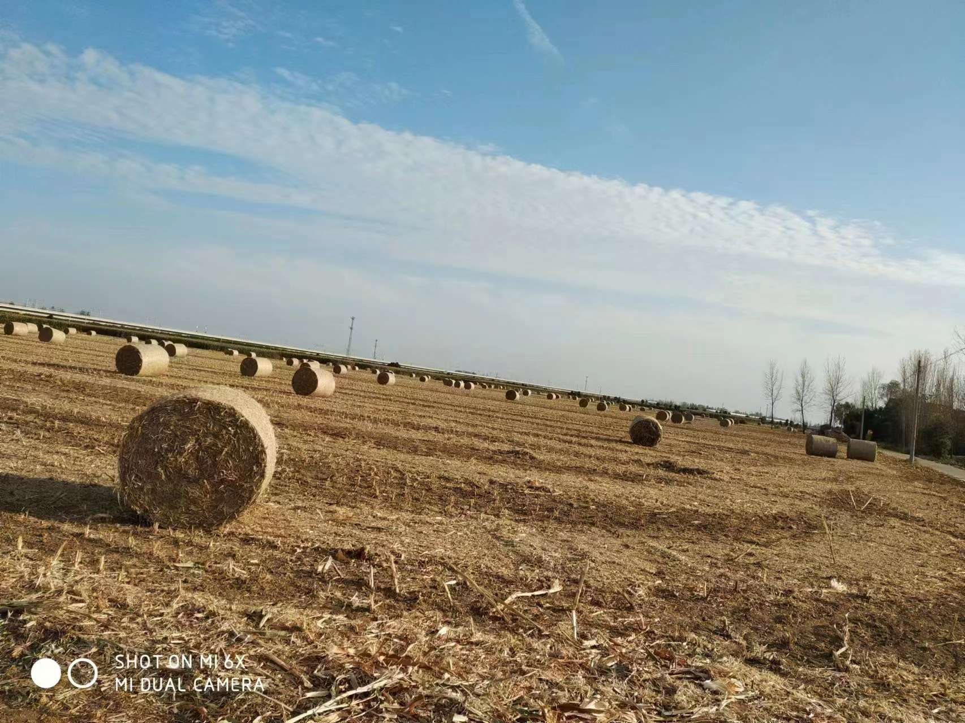
文件起草依据
按照《农业农村部财政部关于做好2024年粮油生产保障等 项目实施工作的通知》(农计财发〔2024〕4号)和《农业农村部办公厅关于做好2024年农作物秸秆综合利用工作的通知》(农办科〔2024〕7号)文件精神起草本方案。

Slide 6
03
工作目标

Slide 7
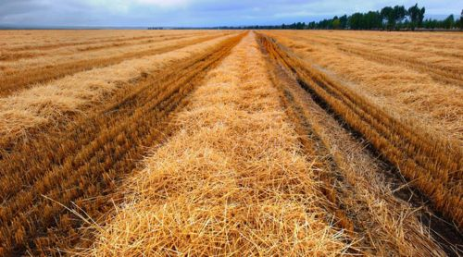
工作目标
通过实施农作物秸秆综合利用项目，2024年全县秸秆综合利用率达到95%以上，围绕秸秆沃土、秸秆产业化、秸秆循环利用 打造一批先进典型。推动秸秆利用市场化主体进一步壮大，秸秆 产业化利用结构更加优化。

Slide 8
04
文件执行范围

Slide 9
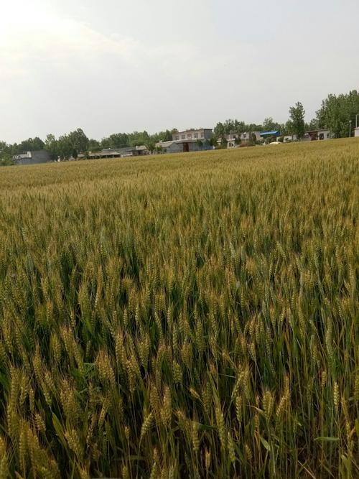
文件执行范围
全县19个乡镇（街道）。

Slide 10
05
重要内容解读

Slide 11
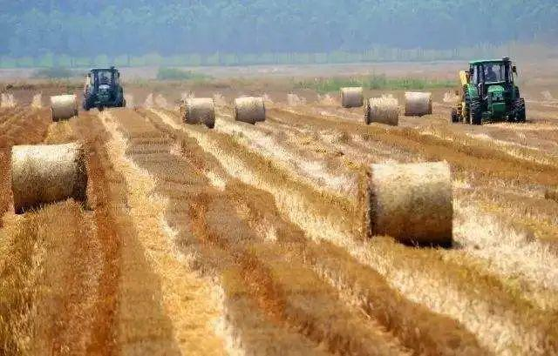
重要内容解读
项目总投资1000万元，其中，用于秸秆深耕还田+增施腐熟剂补助，秸秆饲料化利用，秸秆肥料化，秸秆收储示范站建设，秸秆还田生态效应监测，宣传培训，以上节余资金用于秸秆能源化利用。

Slide 12
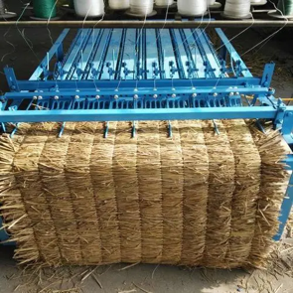
重要内容解读
1.秸秆粉碎深耕还田+增施腐熟剂。实施秸秆粉碎深耕还田 3.6万亩，深耕深度25厘米以上，增施腐熟剂3.6万亩，每亩增施腐熟剂2公斤。

Slide 13
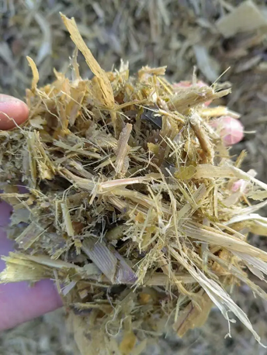
重要内容解读
2.秸秆饲料化利用。扶持县域内规模化秸秆收储企业和规模养殖企业作为饲料化利用试点，干储、黄储，实现全县年利用秸秆6万吨以上。

Slide 14
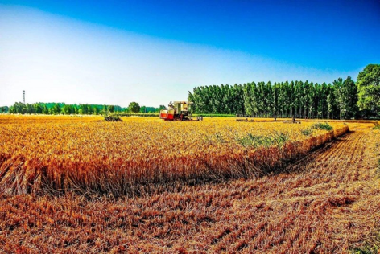
重要内容解读
3.秸秆肥料化利用。扶持秸秆有机肥生产企业积极开展肥料化利用，实现全年利用秸秆1万吨左右。

Slide 15
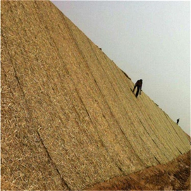
重要内容解读
4.秸秆综合利用农机机械补助。机械补助用于新建6-10个乡镇级秸秆收储示范站，示范站要求建设面积5亩以上。根据需要，自主选择新购、捡拾打捆、抓草、粉碎还田等秸秆综合利用 农业机械，各示范站不得重复享受农机购置补贴。

Slide 16
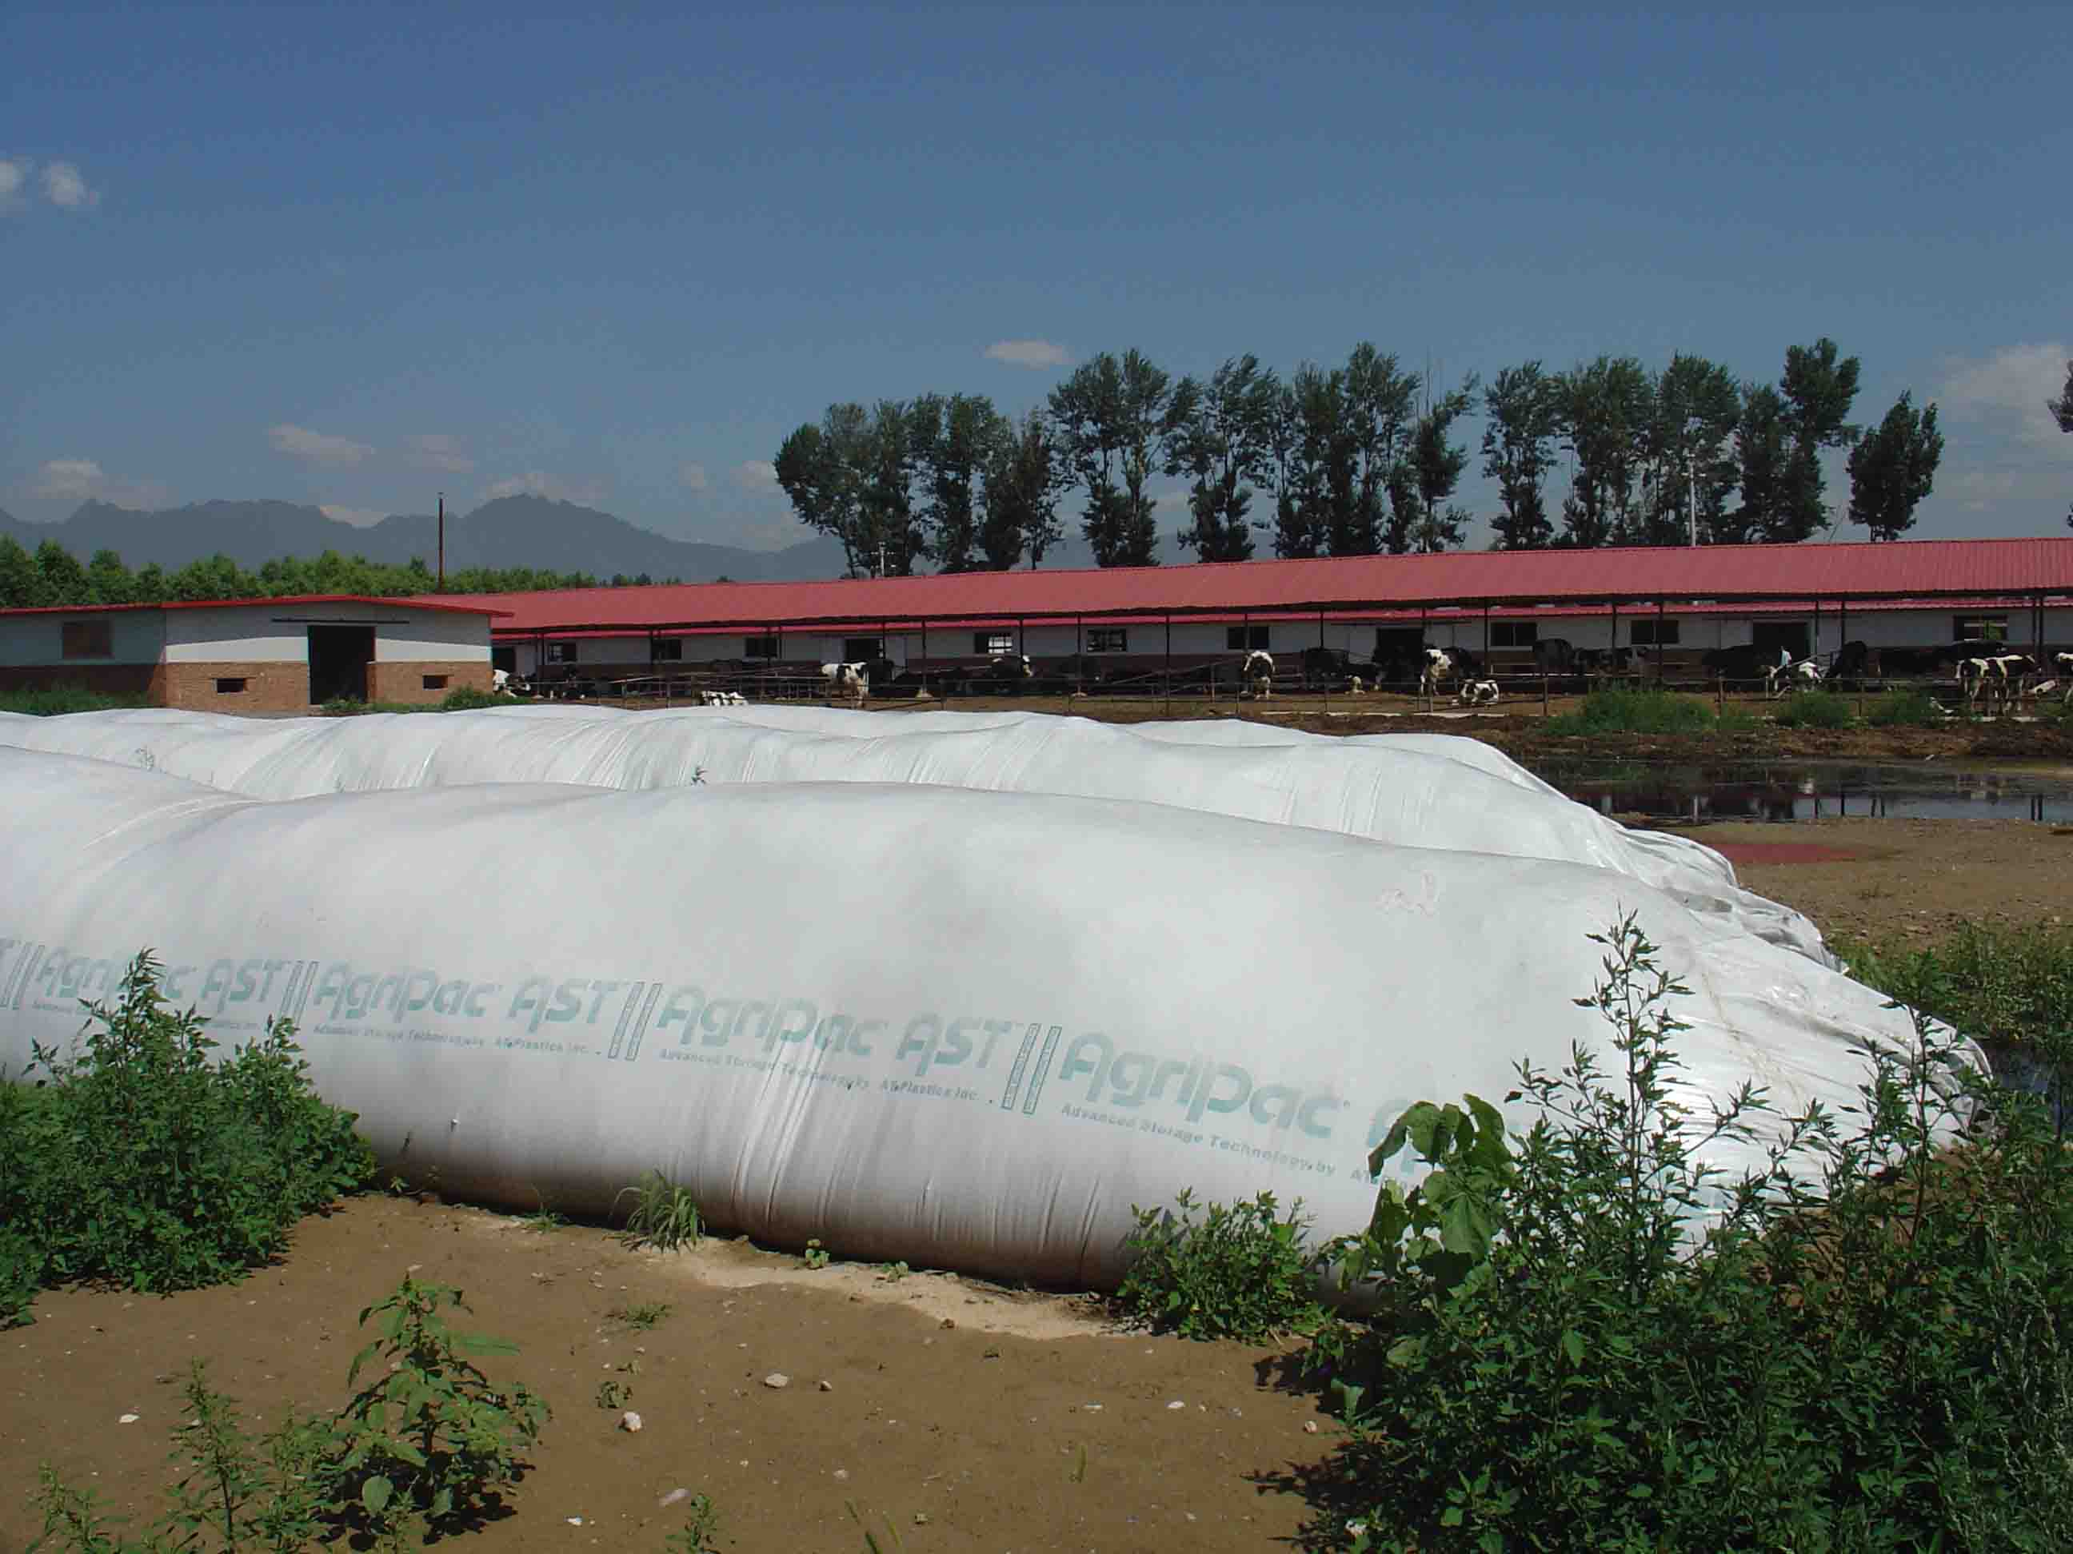
重要内容解读
5.秸秆还田生态效应监测。委托第三方对秸秆还田生态效应 进行监测。

Slide 17
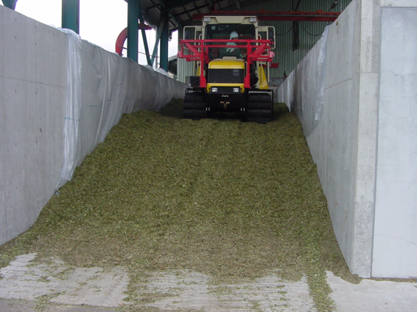
重要内容解读
6.宣传培训。县农业农村局牵头认真总结秸秆综合利用在实 践中形成的经验做法、典型模式，充分利用电视、报刊等传统媒体以及微信、微短视频等新媒体平台，多渠道、多角度进行科普宣传，引导农民将秸秆科学还田、高效离田。分区域、分环节、分对象组织开展经验交流和现场观摩活动。
以上项目资金如有节余，可用于秸秆能源化利用，对秸秆固料化企业进行秸秆能源化利用补助。

Slide 18
06
解读机关

Slide 19
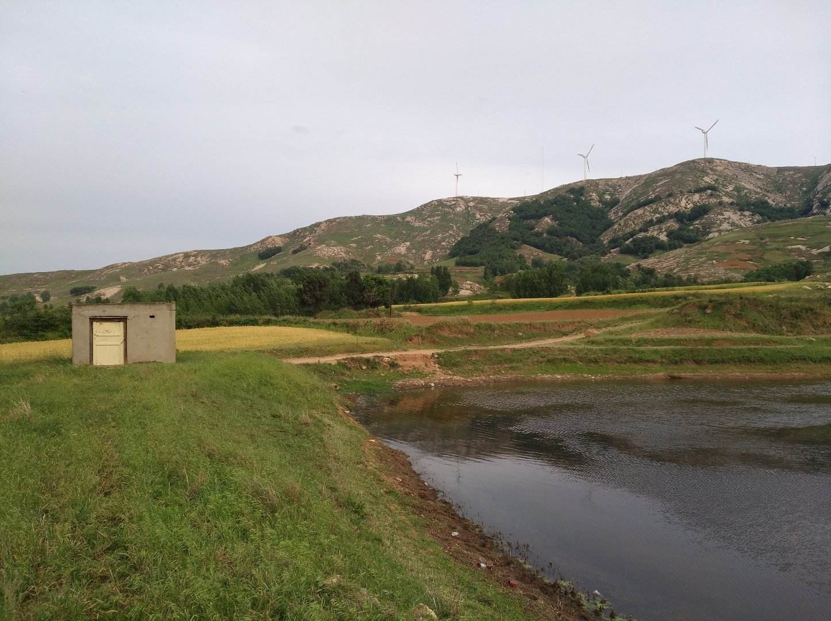
解读机关：方城县人民府办公室
解读电话：0377-67232209

